Slide 1

Aulas SENAC
Téc Desenvolvimento de Sistemas
Pablo Garcia
Padrão de Desenvolvimento MVC
Separando responsabilidades no desenvolvimento web

Slide 2

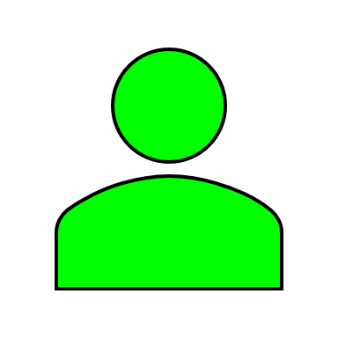
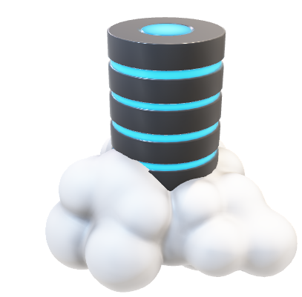
O que é MVC?
UI Layer
MVC (Model-View-Controller) é um padrão arquitetural que separa a aplicação em três camadas principais.
Facilita a manutenção, escalabilidade e reutilização de código.
Objetivo: Separar a lógica da aplicação da interface do usuário.
Auxilia na multiconstrução de código
View
Business Layer
Controller
Data Layer
Model

Slide 3
Estrutura do MVC
UI Layer
View
Modelo (Model): Gerencia os dados e regras de negócio.
Visão (View): Responsável pela interface com o usuário.
Controlador (Controller): Faz a comunicação entre Model e View.
Business Layer
Controller
Data Layer
Model

Slide 4
Fluxo de Funcionamento
O usuário interage com a View (interface).
A View envia uma requisição para o Controller.
O Controller processa a requisição e interage com o Model.
O Model acessa os dados e retorna para o Controller.
O Controller repassa os dados para a View, que exibe a resposta ao usuário.

Slide 5
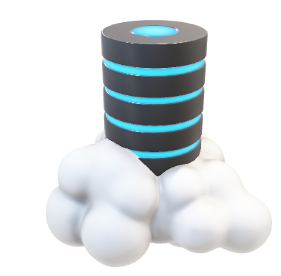
O usuário interage com a View (interface).
A View envia uma requisição para o Controller.
O Controller processa a requisição e interage com o Model.
O Model acessa os dados e retorna para o Controller.
O Controller repassa os dados para a View, que exibe a resposta ao usuário.
operations
informs view to change When it updates
Model
manipulates and retrieves data
View
Controller
interects/sees
uses/gives input

Slide 6

As Pastas do Projeto
APP
Controller: Processa as requisições e faz a ponte entre Model e View.
DAO (Data Access Object): Responsável pela comunicação com o banco de dados.
Model: Representa os dados e a lógica da aplicação.
View: Exibe as informações para o usuário.
Controller
DAO
Model
View

Slide 7
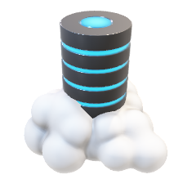
Exemplo Prático - CRUD
APP
O usuário preenche um formulário (View).
O Controller recebe os dados e aciona o Model.
O Model utiliza o DAO para salvar no banco de dados.
A View exibe uma mensagem de sucesso.
Controller
DAO
Model
View

Slide 8

Benefícios do MVC
✅ Padrão de mercado aceito
✅ Código organizado e modularizado
✅ Separação de responsabilidades
✅ Facilita testes e manutenção
✅ Maior escalabilidade

Slide 9
Conclusão
O MVC é um padrão essencial para desenvolvimento organizado e escalável.
A separação entre Model, View e Controller permite um código mais limpo e reutilizável.
Em aplicações maiores, o uso de DAO ajuda na organização da camada de acesso a dados.

Slide 10
OBRIGADO
Téc Desenvolvimento de Sistemas
Pablo Garcia
Padrão de Desenvolvimento MVC
Separando responsabilidades no desenvolvimento web

